Slide 1
název projektu: Šablony Špičák
číslo projektu: CZ.1.07/1.4.00/21.2735
šablona III/2
autor výukového materiálu: Mgr. Jana Jiroušová,
VM vytvořen: duben 2012,
výukový materiál určen pro: 5. ročník,
Textový editor MS Office Word, Formát písma
číslo DUM: 32_211_Informatika a komunikační technologie_07
Autorem materiálu a všech jeho částí, není-li uvedeno jinak, je Jana Jiroušová

Slide 2
Formátování dokumentu

Slide 3
Formátování dokumentu
Úprava písma (velikost, barva, vzhled)
Úprava odstavce (řádkování, zarovnání textu, odsazení okrajů odstavce)
Úprava dokumentu (velikost okrajů, orientace stránky, záhlaví a zápatí)

Slide 4
Formát písma

Slide 5
Karta Domů
Velikost
Typ písma - Font
Řez písma
Skupina Písmo

Slide 6
Řez písma – B tučné, I kurzíva, U podtržené
Slouží k odlišení, zvýraznění textu
Barva písma
Kromě barvy základní (automatické) máme k dispozici další barvy

Slide 7
Úkoly pro samostatnou práci:
Otevři prázdný dokument MS Office Word.
Úkol 1:
Napište stejně:
Dnes odpoledne půjdu do kina. Jana
Jakýkoliv text je lepší nejprve napsat a teprve potom upravovat.

Slide 8
Okamžité zvětšení písma
Okamžité zmenšení písma
Velikost písma

Slide 9
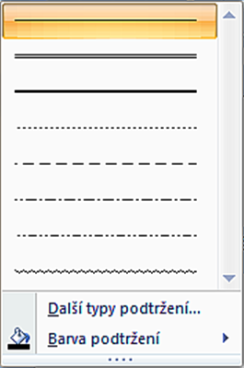
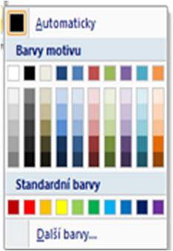
Možnosti dalšího formátování podtržení

Slide 10
Font písma
Druh, tvar písma
Toto je písmo Comic Sans.
Toto je písmo Bookman Old Style.
Toto je písmo RichardMurrary.

Slide 11
Standardní typ písma
Toto je písmo Verdana
Toto je písmo Times New Roman
Toto je písmo Arial
Toto je písmo Tahoma

Slide 12
Velikost písma – zadává se v bodech, pixelech
Toto je velikost písma 12
Toto je velikost písma 24
Toto je velikost písma 44
Toto je velikost písma 66

Slide 13
Úkoly pro samostatnou práci:
Úkol 2:
Napište tak, aby každé následující slovo bylo napsáno větší velikostí písma než předchozí:
Hurá prázdniny, hurá prázdniny, hurá prázdniny!
Jakýkoliv text je lepší nejprve napsat a teprve potom upravovat.

Slide 14
Úkoly pro samostatnou práci:
Úkol 3:
Napiš větu:
Barvy mě baví, jsou veselé a hravé.
Kolik různých odstínů jedné barvy se dá použít ve větě ?
Pokud chceme jinou velikost písma než je v nabídce, stačí číslici napsat přímo do okénka a potvrdit klávesou Enter.

Slide 15
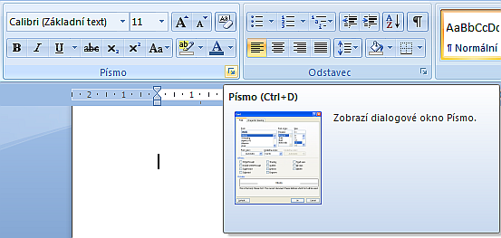
Další formáty písma
Karta Domů
Skupina Písmo

Slide 16
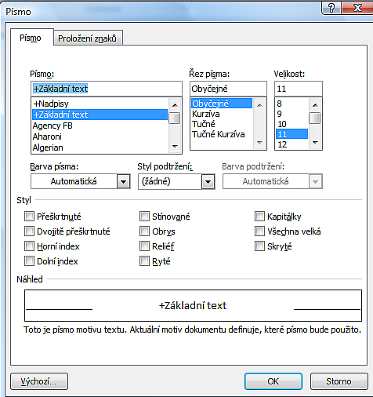
Styl podtržení
Barva podtržení
Styl
Náhled změny

Slide 17
Úkoly pro samostatnou práci:
Úkol 4:
Přepište velikostí písma 25
Třídní schůzka se koná v 15³⁰ hod.
S₁ = 15 cm², V₁ = 65 m³

Slide 18
Úkoly pro samostatnou práci:
Úkol 5:
Otevři dokument Nehodící a přeškrtni nepravdivé výroky, které si o sobě nemyslíš.
Nehodící se škrtněte: Jsem milý/á, černovlasý/á, inteligentní, sobecký/á, pilný/á, zapomnětlivý/á, modrooký/á, vysoký/á, malý/á, smutný/á blondýn/ka.

Slide 19
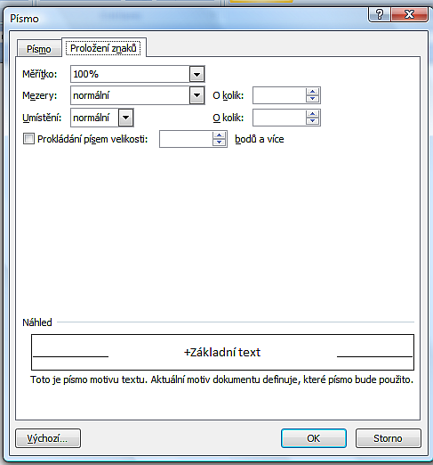
Proložení znaků = roztažení nebo zhuštění textu
Měřítko nastavuje prodloužení nebo zhuštění textu ve vodorovném směru
Mezery dovoluje zvětšit nebo zmenšit mezery mezi znaky
Umístění dovoluje posunout text výš nebo níž
Náhled změny

Slide 20
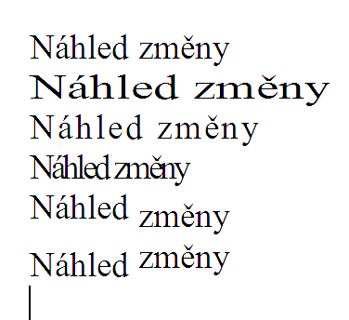
Náhled změny
Měřítko 150% – prodloužení
Mezery - rozšířené
Mezery - zúžené
Umístění - snížené
Umístění - zvýšené

Slide 21
Měřítko
Stlačení slov na 50% normální šířky
Rozšíření slov na 150% normální šířky
Mezery
Text s rozšířenými mezerami
Text s rozšířenými mezerami
Umístění
Slovo zvýšené nad úroveň řádku
Slovo snížené nad úroveň řádku

Slide 22
Příruční nabídka
1. Označit text
2. Myší se postavit vpravo mírně nad blok

Slide 23
Anotace:
Práce s dokumentem MS Word – práce s textem – formát písma.
Očekávaný výstup: žáci zvládají upravovat text v textovém editoru MS Word (velikost, druh, barvu a typ písma), umí využívat proložení znaků, používá k úpravě příruční nabídku i skupinu Písmo na kartě Domů.
Frontální prezentace:
Během frontální prezentace, která je průvodcem novými pojmy si žáci nové poznatky zkoušejí v otevřeném dokumentu Word, na cvičeních a získávají potřebné dovednosti.
Snímek č. 3: Vysvětlení pojmu formátování
Snímek č. 5 : Umístění skupiny Písmo na kartě Domů.
Snímek č. 6, 8 – 12 : Formát písma – font, velikost, řez písma, barva písma. Žáci si zkouší nové poznatky a následně je aplikují při plnění úkolů.
Snímek č. 15 - 16: Další formát písma – dialogové okno
Snímek č. 19 - 21: Proložení znaků.
Snímek č. 22: Výhody využití příruční nabídky
Fixace:
Snímek č. 7, 13 -14, 17: Do otevřeného prázdného dokumentu Word žáci plní úkoly dle zadání.
Snímek č. 18: Žáci otevřou dokument Nehodici a plní úkoly dle zadání.
.

Slide 24
Zdroje:
NAVRÁTIL, Pavel. S počítačem na základní škole. Kralice na Hané: Computer Media s.r.o., 2005, ISBN 80-86686-49-3.
KOVÁŘOVÁ, Libuše; NĚMEC, Vladimír; JIŘÍČEK, Michal a kol. Informatika pro základní školy. Kralice na Hané: Computer Media, 2009, ISBN 978-80-7402-015-5.
MS Office Klipart

